Slide 1
Лабораторна робота №17. Ріст кореня і стебла (частина 1): як ростуть проростки
Мета: Набути навички визначення зони росту пагону і кореня проростків вищих рослин
Завдання 1. Визначення зон росту кореня проростка методом нанесення позначок
Завдання 2. Визначення зон росту стебла проростка методом нанесення позначок

Slide 2
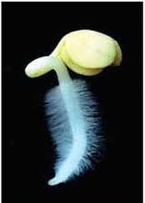
Трохи теорії: Ріст рослин розпочинається з проростання насіння і проходить етапи набрякання насіння, прокльовування, гетеротрофний ріст проростка та перехід до автотрофності. Прокльовування насіння починається, коли насіння досягає критичної вологості (40-65% в перерахунку на сиру масу), і відбувається шляхом росту розтяжіння зародкового кореня або гіпокотиля, в результаті чого кінчик кореня виштовхується назовні. Ділення клітин починається пізніше.
Новоутворення відбувається завдяки діяльності апікальної меристеми на кінчику кореня. Вздовж молодого корінця закладаються зони ділення, розтяжіння та диференціації клітин.
Зони кореня можна визначити як анатомо-морфологічним шляхом, розглядаючи ряд зрізів через кінчик кореня, так і за зміною розмірів окремих частин протягом фіксованого часу.

Slide 3
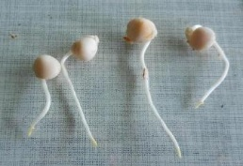
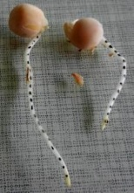
Завдання 1. Визначення зон росту кореня проростка методом нанесення позначок
Для даного досліду необхідно проростити насіння гороху (Pisum sativum) до першої стадії проростання (можна використовувати також насіння бобів, квасолі або кукурудзи)
На корінці проростків чорною гелевою ручкою наносять позначки-риски через кожний міліметр, починаючи від кінчика кореня, і до сімядолі. Наносити риски слід обережно, щоб не пошкодити корінь

Slide 4
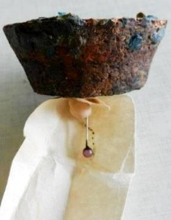
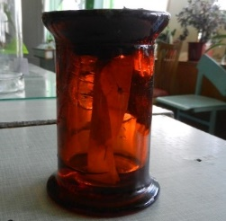
Для подальшої закладки досліду потрібні матеріальні банки або циліндри для вологих камер (з темного скла), тонкі пробкові або пластмасові кришки, набір швацьких булавок, фільтрувальний папір
На дно матеріальної банки приблизно на 1-1,5 см наливають воду. Проросле насіння протикають швацькими булавками і разом з вузькою смужкою фільтрувального паперу приколюють до кришки так, щоб проросток знаходився під кришкою, корінець торкався паперу
Закривають банку так, щоб фільтрувальний папір занурився у воду

Slide 5
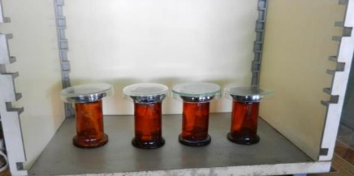
Залишають дослід у темній шафі або термостаті при температурі 20-25°С на 24 години. Ми скористались апаратом ФЛОРА-2

Slide 6
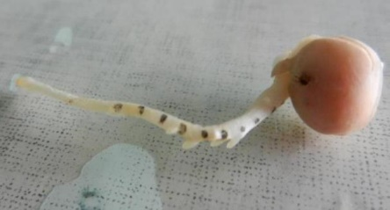
Через 24 години проростки виглядають приблизно так
Позначка №1
Позначка №2
Заміряють відстань між рисками. В проведеному нами досліді використано 4 проростки гороху, результати замірів – наведені на наступному слайді

Slide 7
Результати замірів відстані між позначками на коренях
№ паростка | Відстань між поділками, мм
 | 1 | 2 | 3 | 4 | 5 | 6 | 7 | 8 | 9 | 10 | 11 | 12 | 13
1 | 35 | 5 | 3 | 4 | 2,5 | 2,5 | 3 | 2 | 2 | 2 | 2 | 2 | 2
2 | 5 | 4 | 3 | 3 | 2,5 | 2 | 2 | 2 | 2 | 2 | 2 | 2
3 | 4 | 4 | 2,5 | 2,5 | 2 | 2 | 2 | 2 | 2 | 2
4 | 11 | 7 | 2,5 | 2 | 2 | 2 | 2 | 2 | 2

Slide 8
Завдання для самостійного виконання
Розрахувати приріст для кожної позначки всіх піддослідних проростків гороху (початкова відстань між всіма поділками складала 2 мм) Результати вимірів записати в таблицю, наведену в зошиті (завдання 1)
Розрахувати середнє значення приростів для чотирьох проростків (як середнє арифметичне)
По розрахованим середнім показникам приросту побудувати криву росту кореня. На осі абсциз (вісь Х) відкладають всі позначки (№1, №2, №3 тощо) , а на осі ординат (вісь Y) – середній показник приростів між окремими позначками
Зробити висновок, в якій частині корінь росте (між якими позначками потрапила означена зона, на якій відстані від кінчика, та які її розміри)

Slide 9
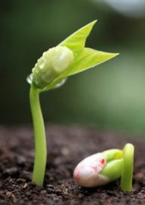
Трохи теорії: Процеси росту пагону також проходять через поділ, розтяжіння і диференціацію клітин. Утворення нових клітин відбувається, в першу чергу, завдяки діяльності апікальної меристеми. Пагін проростка видовжується завдяки розтяжінню гіпокотиля (у бобів, гарбуза тощо) або мезокотиля ( у злаків). Листки спочатку не розвиваються, і гіпокотиль в верхій частині вигинається гачком, що полегшує його рух в грунті. Коли етиольований пагін досягає поверхні землі, ріст гіпокотиля або мезокотиля пригнічується, підсилюється ріст епікотиля (перше справжнє міжвузля) та листків. В «гачку» знижується вміст етилену, рослина розпрямляється, набуває зеленого кольору і переходить до фототрофності.
В різних частинах стебло росте з різною швидкістю, і найбільш наочно цей процес можна відстежити на молодих паростках

Slide 10
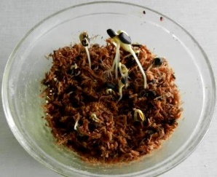
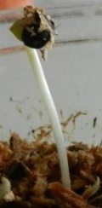
Завдання 2. Визначення зон росту стебла проростка методом нанесення позначок
Для даного досліду необхідно проростити насіння соняшника або квасолі до другої стадії проростання. Проростки придатні для дослідження на тій стадії, коли епікотиль достатньо видовжений, але верхівкова брунечка не розкрилась, і сім’ядолі не відокремлені

Slide 11
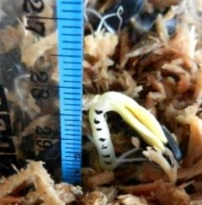
На підсім’ядольне коліно проростків слід нанести позначки гелевою ручкою через кожні 2 мм, починаючи від кореневої шийки. Перед цим – субстрат зволожують водою.
При маркуванні паростки – не виймають з ємкості, в якій їх пророщували!
Для відмірювання відстані між позначками рекомендовано скористатись лінійкою або рулеткою

Slide 12
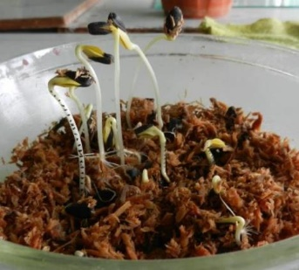
Марковані проростки виглядають приблизно так
Проростки з позначками на 24 години слід поставити в темну шафу (або термостат при температурі 20-25°С)

Slide 13
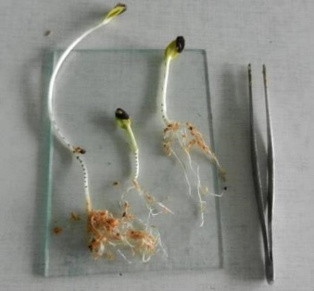
Через 24 години проростки виглядають приблизно так

Slide 14
Завдання для самостійного виконання (початок)
Проростити насіння соняшника або квасолі до другої стадії (див. слайд 10)
На п’яти проростках нанести позначки по 2 мм на підсім’ядольні коліна, залишити на 24 години (максимум 48 годин)
Відокремити проростки від субстрату, провести повторні заміри відстані між позначками, починаючи від кореневої шийки. Результати заміру внести в таблицю, аналогічну таблиці на слайді№7
Розрахувати приріст для кожної позначки всіх піддослідних проростків соняшника (квасолі) (початкова відстань між всіма поділками складала 2 мм) Результати вимірів записати в таблицю, наведену в зошиті (завдання №2)

Slide 15
Завдання для самостійного виконання (закінчення)
Розрахувати середнє значення приростів для п’яти проростків (як середнє арифметичне)
По розрахованим середнім показникам приросту побудувати криву росту пагона (епікотиля). На осі абсциз (вісь Х) відкладають всі позначки (№1, №2, №3 тощо) , а на осі ординат (вісь Y) – середній показник приростів між окремими позначками
На основі отриманих даних зробити висновок, де на тілі досліджених проростків знаходиться зона росту

Slide 16
Література для самопідготовки
Фізіологія рослин. Практикум /за ред. проф. М.М. Мусієнка. – Київ: Вища школа, 1995. – 191 с. – робота №40, 41
Мусієнко М.М. Фізіологія рослин. – К.: Фітосоціоцентр, 2001. – 392 с.

